Slide 1
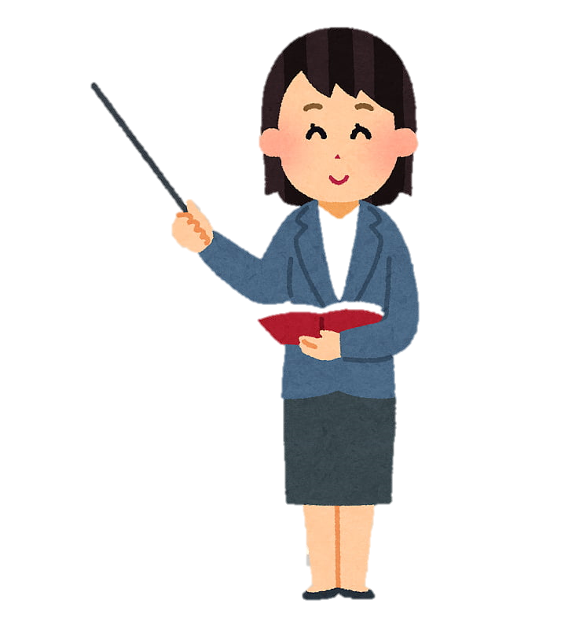
5° ORIENTACIÓN Clase en línea SEMANA N°30 Fecha: 23 de OCTUBRE del 2020
Colegio Jean Piaget
Mi escuela, un lugar para aprender y crecer en un ambiente saludable
Miss Pía Cáceres G.

Slide 2
ASIGNATURA /CURSO | Orientación 5°
NOMBRE DEL PROFESOR/A | Pía Cáceres González
OBJETIVO DE APRENDIZAJE PRIORIZACIÓN NIVEL 1 | OA6 Manifestar actitudes de solidaridad y respeto que favorezcan la convivencia, desarrollando conductas deseables para potenciar relacionas saludables.
INDICADORES DE EVALUACIÓN PARA OA | - Desarrollar habilidad personal; capacidad de empatizar con los demás. - Discutir los cambios que se producen en nuestras opiniones de las personas cuando somos empáticos.
CONTENIDO /HABILIDADES | Contenido: Desarrollando la empatía Habilidades : -Leer dramatizadamente un texto. - Inferir los sentimientos de un personaje a partir de un texto. - Reflexionar sobre nuestros actos. - Comprender como se expresa la empatía en acciones concretas. - Demostrar apertura frente a las versiones de los demás.
OBJETIVO DE LA CLASE | - Desarrollar habilidad personal; capacidad de empatizar con los demás y discutir los cambios que se producen en nuestras opiniones de las personas cuando somos empáticos.
EVALUACIÓN | Se evaluará de forma formativa a través de preguntas del ticket de salida.

Slide 3
Reglas de la clase virtual
Llego contento a clases y trabajo con alegría
Me Identifico con mi nombre y apellido
Soy puntual al entrar a clases
Me presento con ropa adecuada para la clase (no con pijama)
Silencio mi micrófono
Enciendo mi cámara
Recuerdo que la clase es grabada de inicio a fin
Uso SOLO el chat para preguntas a la profesora

Slide 4
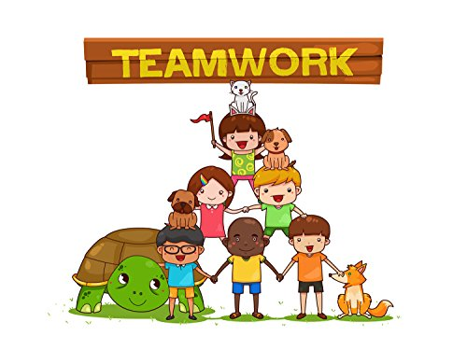
Traigo mi cuaderno y libro de la clase
Sigo las instrucciones y explicaciones de la profesora y tías presentes
Ser respetuosos con todos las personas presentes en la clase
No debo utilizar palabras groseras.
Levantar mi mano para participar o preguntar

Slide 5
Importante
Cuándo esté la imagen de un lápiz, significa que debes escribir en tu cuaderno
Cuándo esté la imagen de una cámara fotográfica, significa que debes mandar reporte sólo de esa actividad (una foto de la actividad)

Slide 6
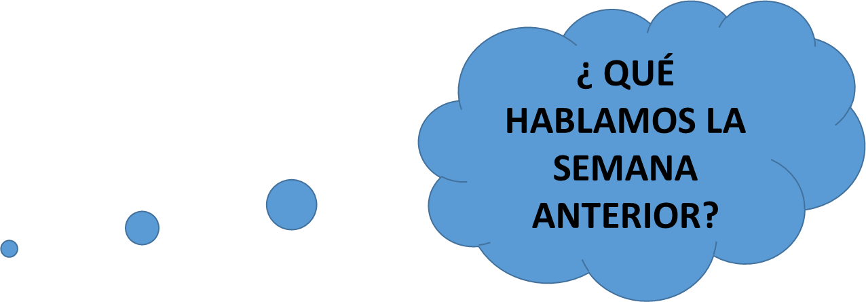
Inicio

Slide 7
Desarrollando la empatía
23 de octubre del 2020
Objetivo:- Desarrollar habilidad personal; capacidad de empatizar con los demás y discutir los cambios que se producen en nuestras opiniones de las personas cuando somos empáticos.

Slide 8
MOTIVACIÓN
https://www.youtube.com/watch?v=4Hgmfkg-UTk

Slide 9
¿Qué sabes acerca de la empatía?

Slide 10
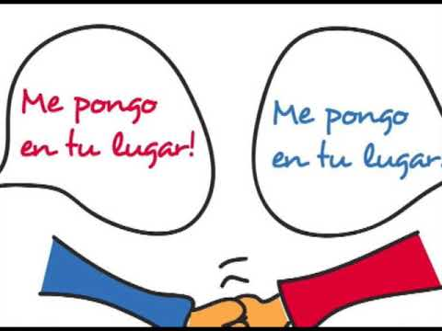
¿Qué es la empatía?
La empatía es la capacidad para ponerse en el lugar de otro y comprender lo que siente o piensa sin que sea necesario que lo exprese directamente, haciendo que la comunicación sea respetuosa con el otro, entendiendo sus vivencias, emociones y opiniones como fruto de su situación única.

Slide 11
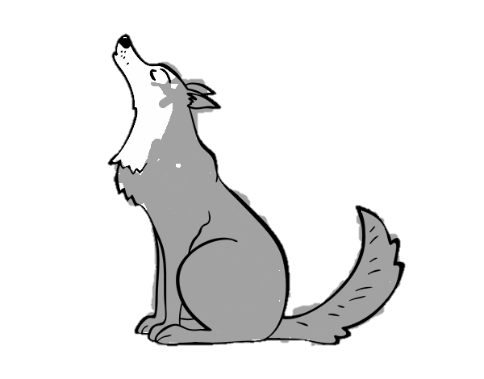
I- Actividad grupa: Lee el siguiente cuento “El lobo calumniado”
El bosque era mi hogar. Yo vivía allí muy a gusto. Siempre trataba de mantenerlo limpio y ordenado. Cuando…
Un día soleado mientras yo estaba recogiendo la basura dejada por unos excursionistas, sentí pasos. Me escondí detrás de un árbol y vi venir a una niña vestida de forma muy divertida, toda de rojo y con su cabeza cubierta, como si no quisiera que nadie la viera.
Naturalmente me puse a investigar. Le pregunte quien era, adonde iba, de donde venia, etc. Ella me dijo cantando y bailando que iba a casa de su abuelita con una canasta para el almuerzo. Me pareció una persona honesta, pero estaba en mi bosque y ciertamente parecía sospechosa con aquella ropa tan extraña.

Slide 12
Así que decidí darle una leccion y enseñarle lo serio que es meterse en un bosque sin anunciarse antes y vestida en forma tan extraña. Le deje seguir su camino, pero corrí a la casa de la abuelita. Cuando llegué vi a una simpatica viejita y le explique el problema y ella estuvo de acuerdo en que su nieta merecia una lección. La viejita estuvo de acuerdo en en permanecer oculta hasta qu e yo la llamara . Se oculto debajo de la cama.
Cuando llegó la niña la invite a entrar al dormitorio donde estaba acostado con las ropas de la abuelita. La niña llegó acalorada y algo molesta y me dijo de forma desagradable acerca de mis grandes orejas. He sido insultado antes , asi que trate de ser amable y le dije que mis grandes orejas eran para oirla mejor. Me gustaba la niña y trataba de prestarle atencion, pero ella hizo otra observación insultante sobre mis ojos salidos. Ustedes comprederan que comence a sentirme mal; la niña tenia una bonita apariencia, pero era muy pesada, pero decidí a ser cortes y le dije que era para verla mejor.

Slide 13
Su siguiente insulto si que me indignó. Siempre me he sentido acomplejado con mis dientes tan grandes, y la niña hizo un comentario desagradable sobre ellos. Sé que debí haberme controlado, pero le gruñí con mis grandes dientes y le dije que eran grandes para comerla mejor.
Ahora, seamos serios, ningun lobo puede comerse a una niña.Todo el mundo lo sabe, pero esa niña loca comenzó a correr por toda la habitación gritando, y yo tambien corría detrás de ella tratando de calmarla. Como tenia puesta la ropa de la abuelita, me la saque y fue peor.
De repente se abrió la puerta y entró un leñador con un hacha enorme, comprendí que corría peligro y salté por una ventana escapando.
Me gustaría decirles que este es el final de la historia, pero, desgraciadamente no es así, pues la abuelita jamá s contó mi parte de la historia.Y se corrió la voz que yo era el lobo malo y todo el mundo se puso a evitarme.
Nunca mas supe de esa niña antipatica y tan raramente vestida, y yo nunca mas pude contar mi triste historia.

Slide 14
Ahora a trabajar , discutan y escriban una respuesta para cada pregunta:
1) ¿Qué te parece esta nueva versión de la historia?
2) ¿Cómo crees que se sentía Caperucita?, y ¿Como crees que se sentía el Lobo?

Slide 15
3) ¿qué pensaban antes del Lobo feroz?, ¿Y ahora, qué piensas de este Lobo de esta parte de la historia?
4) ¿Qué sienten acerca de esta Caperucita de este cuento?

Slide 16
¿Han vivido situaciones donde han pensado de una manera y han cambiado de opinión al escuchar el punto de vista de la otra persona? Expliquen una situación.
¿Qué han aprendido de esta historia y de su discusión grupal?

Slide 17
TICKET DE SALIDA 30
1- Cuenta una experiencia en la cual hayas observado el valor de la empatía
2- ¿ Qué harías si un compañero lo molestan por usar anteojos?
3- ¿Qué es para ti la empatía? Da un ejemplo
Email: pia.caceres@colegio-jeanpiaget.cl
Telefono: +569 32735472

Slide 18
BUEN TRABAJO
CUIDENSE MUCHO

